Slide 1
Муниципальное образовательное учреждение гимназия «Шанс» Дошкольное отделение
ПРОЕКТ
«На встречу олимпиаде»
Старшая и
подготовительная группы
Инструктор по физической культуре:
Полутова Александра Алесандровна

Slide 2
Актуальность: В связи с недостаточной информированностью, низкой двигательной активностью в повседневной жизни дошкольников необходимо знакомить с элементарными знаниями об Олимпийских играх, их истории, традициях, ритуалах, символах и т.д.

Slide 3
Проблема: недостаточная информированность детей об истории олимпийского движения.

Slide 4
Задачи проекта:
Формировать у детей представления об Олимпийских играх, как мирном соревновании
развивать у детей интерес к занятиям физической культурой и спортом.
Сроки реализации проекта:
октябрь 2013- апрель 2014
воспитывать значимые личностные качества .
Развивать умения и навыки сотрудничества через нравственный и эстетический опыт Олимпиад.
воспитывать стремление к укреплению и сохранению своего собственного здоровья
Формирование социальной и личностной мотивации детей старшего дошкольного возраста на сохранение и укрепление своего здоровья
Цель проекта:

Slide 5
Участники проекта:
Тип проекта:
Продукт проекта:
Дети старшей и подготовительной группы;
Их родители;
Воспитатели;
Инструктор по физической культуре.
- практико-ориентированный;
- групповой;
-долгосрочный;
-интегративный.
-Картотека «Зимние Олимпийские виды спорта»;
-Фотогалерея «Мы занимаемся спортом»;
- Выставка детских работ «Мой любимый вид спорта», «Мы- Олимпийцы», «Олимпийские эмблемы»,
- Сценарии спортивных развлечений;
- Спортивные развлечения: «Малые Олимпийские игры», «Зимняя спортивная Олимпиада», «Весенние Олимпийские игры»;
-Картотека подвижных игр;
- Мультимедийная презентация для педагогов: «По дороге к Сочи 2014»;
- Мультимедийная презентация для родителей: «Олимпийское движение в России»;
- Картотека Олимпийской символики;
- Аудиотека.

Slide 6
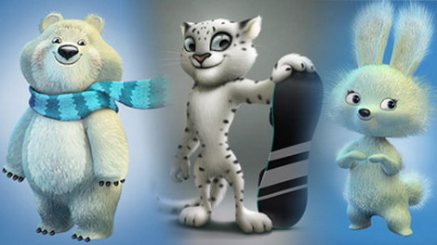
Образовательные области:
Познание,
Коммуникация,
Социализация,
Чтение художественной литературы,
Художественное творчество,
Физическая культура,
Здоровье,
Безопасность,
Музыка.

Slide 7
Этапы проекта:
1 этап
Подготовительный
1.11.13-30.11.13
2 этап
Основной
1.12.13- 31.03.14
3 этап
Заключительный
1.04.14-30.04.14

Slide 8
1 этап подготовительный 1.11.13-30.11.13
Определение темы, цели, задач;
Изучение художественной, педагогической, научной и энциклопедической литературы по проблеме.
Составление плана деятельности;
Разработка конспектов бесед, спортивных праздников;
Подбор художественной литературы, стихотворений, музыкального репертуара и демонстрационного материала;
Подбор спортивного инвентаря и разработка заданий для спортивного праздника.
Приобретение и изготовление дидактического и наглядного материала

Slide 9
2 этап основной 1.12.13- 31.03.14
Беседы о историеи и символикой Олимпийских игр;
Просмотр познавательных мультфильмов, видеофильмов, презентаций, детских телепередач о спорте с последующим обсуждением.
Рассматривание иллюстраций, фотографий о спорте и спортсменах, о древней Олимпиаде, об олимпийских чемпионах, о спортивных сооружениях своего города.
Рисование: «Мой любимый вид спорта», «Мы- Олимпийцы»,
Изготовление эмблем совместно с родителями «Олимпийские эмблемы».
Проведение спортивных досугов:
«Малые Олимпийские игры», «Зимняя спортивная Олимпиада», «Весенние Олимпийские игры»;

Slide 10
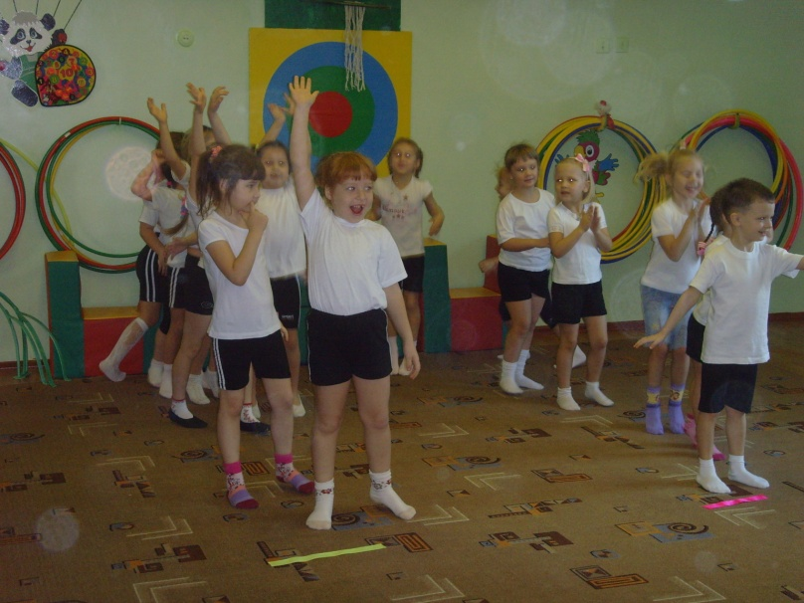
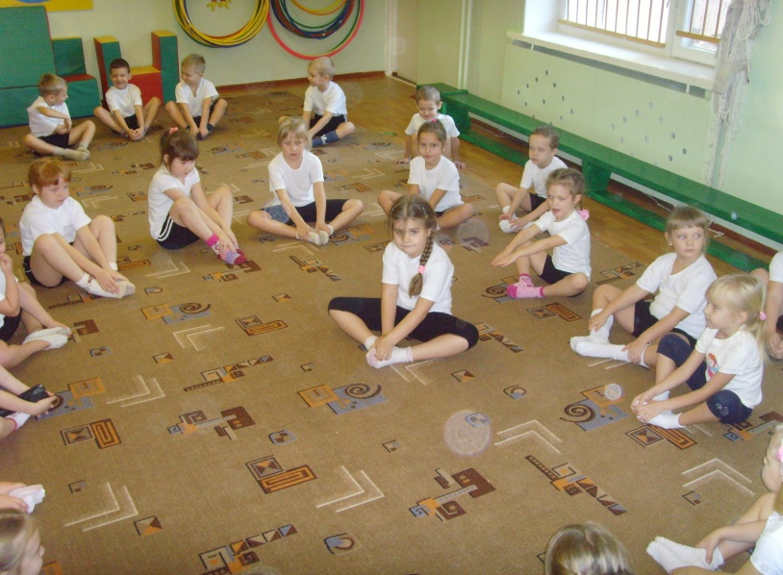
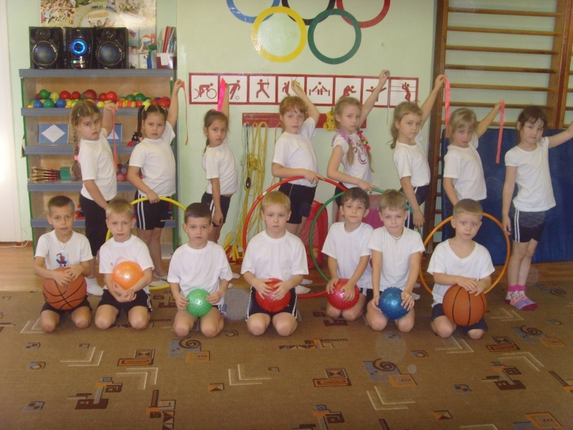
Проведение досугов

Slide 11
3 этап заключительный 1.04.14-30.04.14
Анализ проектной деятельности.
Обобщение и оформление результатов.
2. Оформление фотоальбома
3. Оформление тематических выставок
При положительных выводах печатание в СМИ.
Проведение итогового спортивного праздника «Весенние Олимпийские игры»;

Slide 12
Ожидаемые результаты проекта:
- сформированность знаний детей об истории Олимпийского движения, чемпионах нашей страны;
- освоение детьми главных правил безопасности жизнедеятельности, личной гигиены на занятиях по физическому развитию;
- пополнение словарного запаса детей спортивной терминологией;
- проявление детьми спортивных увлечений и стремление заниматься спортом.
- Привлечение родителей к формированию осознанного отношения к улучшению состояния здоровья детей средствами физ. воспитания и к активному участию к занятиям физкультурой с детьми в ДОУ и дома запись в детскую спортивную школу;
- Совершенствование форм взаимодействия детского сада и семьи по направлению физического развития и олимпийского образования воспитанников
- Обеспечение взаимодействия по сохранению и укреплению здоровья воспитанников.
-Обобщение педагогического опыта

Slide 13
Список литературы:
1. «Навстречу Олимпиаде» Ю.А. Кириллова. Физкультурные досуги для детей старшего дошкольного возраста.- СПб: ООО «Издательство «Детство-пресс», 2012. -80с.
2. Электронные ресурсы: http://doshkolnik.ru; http://detsad-kitty.ru; http://metodrabota.ucoz.ru

Slide 14
Спасибо за внимание!

